Slide 1
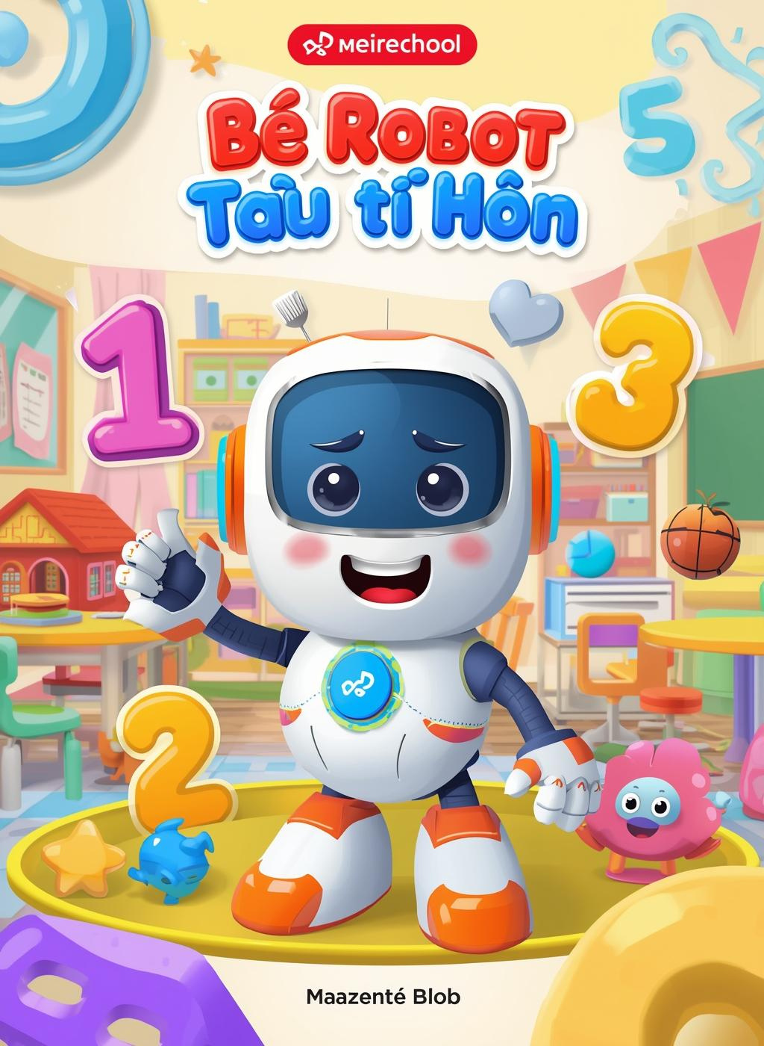


TRƯỜNG MẦM NON HOA HƯỚNG DƯƠNG
Ngày hội CNTT và chuyển đổi số, trí tuệ nhân tạo 2026
-----------------
Bài giảng điện tử
Lĩnh vực phát triển nhận thức
Đề tài: Nhận biết số thứ tự trong phạm vi 3. - Lứa tuổi: 4-5 tuổi
Giáo viên: Nguyễn Thị Dương
Email: nguyenduong531991@gmail.com
Điện thoại: 0349616192
Đơn vị: Trường MN Hoa Hướng Dương
Tháng 2/2026

Slide 2



Slide 3
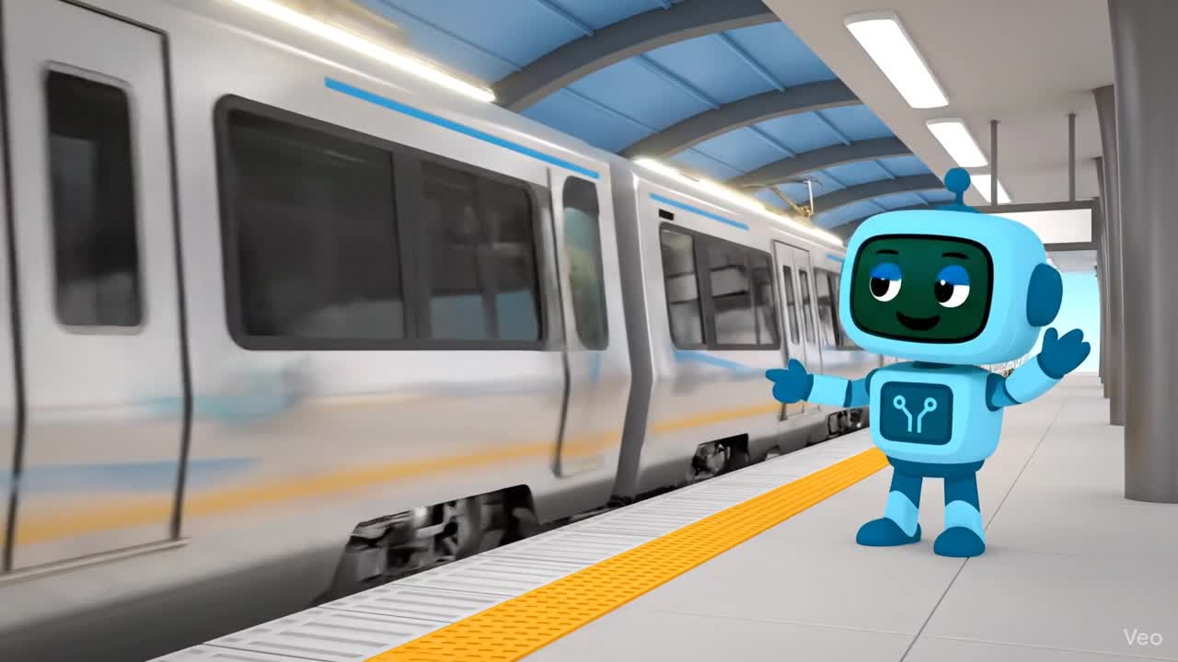

Slide 4
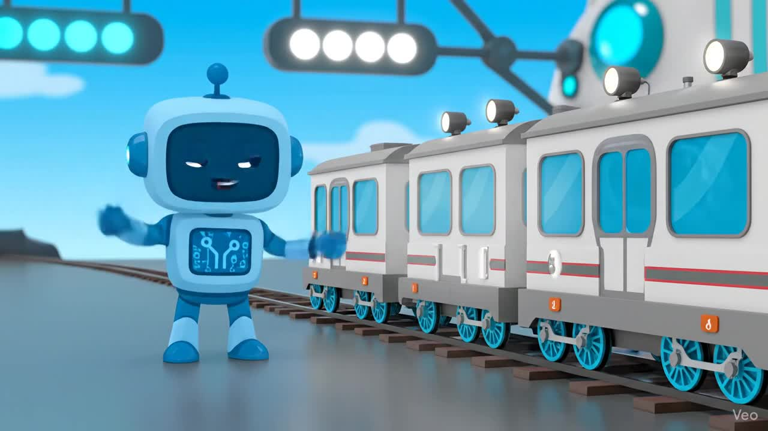

Slide 5










Slide 6




Slide 7


